Slide 1
Digitalizacija Arhiva mapa za Istru i Dalmaciju

Slide 2
Arhiv mapa za Istru i Dalmaciju
car Franjo I. izdaje Patent o uvođenju stabilnog katastra 23. prosinca 1817.
započinje prva sustavna izmjera zemalja Habsburške monarhije, pa tako i Istre i Dalmacije (1818.-1839.)
rezultat izmjere – Franciskanski katastar – katastarske mape i elaborati

Slide 3
HR – DAST – 152 Arhiv mapa za Istru i Dalmaciju
Gradivo prve izmjere:
Kartografsko i pisano gradivo prve triangulacije (1818.-1829.)
Originalni planovi prve izmjere (1823.-1838.)
Elaborati (pisano gradivo) prve izmjere:
Upisnici čestica zemalja (1828.-1838.)
Upisnici čestica zgrada (1828.-1838.)

Slide 4
Operati porezne procjene (1844.)
Opis granica katastarske općine (1828.-1839.)
Abecedni popis posjednika
Žalbe posjednika (na klasifikaciju, površinu, vlasništvo...)
Dodaci upisnicima čestica (1847.-1854.)

Slide 5
Gradivo prve reambulacije (1873.-1882.):
Indikacijske skice
Slijepe litografske kopije katastarskih karata
Abecedni popisi svih posjednika
Iskazi naziva svih mjesta, predjela, rijeka, jezera, potoka planina, šuma
Iskazi zemljišnih posjeda
Zapisnici proračuna općina
Posjedovni listovi

Slide 6
Gradivo treće izmjere:
Sumarnici posjedovnih listova
Posjedovni listovi
Iskazi promjena
Evidencijski planovi (oko 1910. i 1950. god.)

Slide 7
767 katastarskih općina Dalmacije – 6725 detaljnih listova
321 općina Istre – 2464 detaljna lista
Ukupno:
9189 detaljnih listova prve izmjere (mj. 1:2880), 70x57cm
4780 kutija pisanoga gradiva

Slide 8
Projekt digitalizacije
od 2005. godine
Projekt sufinanciraju:
Ministarstvo kulture RH
Državni arhiv u Splitu
stranke/korisnici

Slide 9
Plošni skener Microtec (40x50 cm) u ustanovi
Rezolucija 300 dpi za slikovne sadržaje (TIFFi JPEG) i za pisane dokumente (pdf format)
Spajanje i obrada slika u Photoshopu
Master-kopija
na DVD-u
na hard-disku računala

Slide 10
Jedan list mape (dimenzija 70x57 cm)
na DVD-u – TIFF, 167 MB, 300 dpi
na CD-u za stranke – JPEG, 15 MB, 300 dpi
na hard-disku računala u čitaonici – thumbnail: JPEG, 45 KB, 360x240 px
na web stranici www.das.hr pretraživanje prema općinama, JPEG, 380 KB, 72 dpi

Slide 11
Na službenoj stranici Arhiva od 2008. god. mogućnost pretraživnaja mapa
Broj mjesečnih posjeta utrostručen (oko 4300 posjeta, pregledava se oko 145 MB)
Dio nacionalnog projekta „Hrvatska kulturna baština”

Slide 12
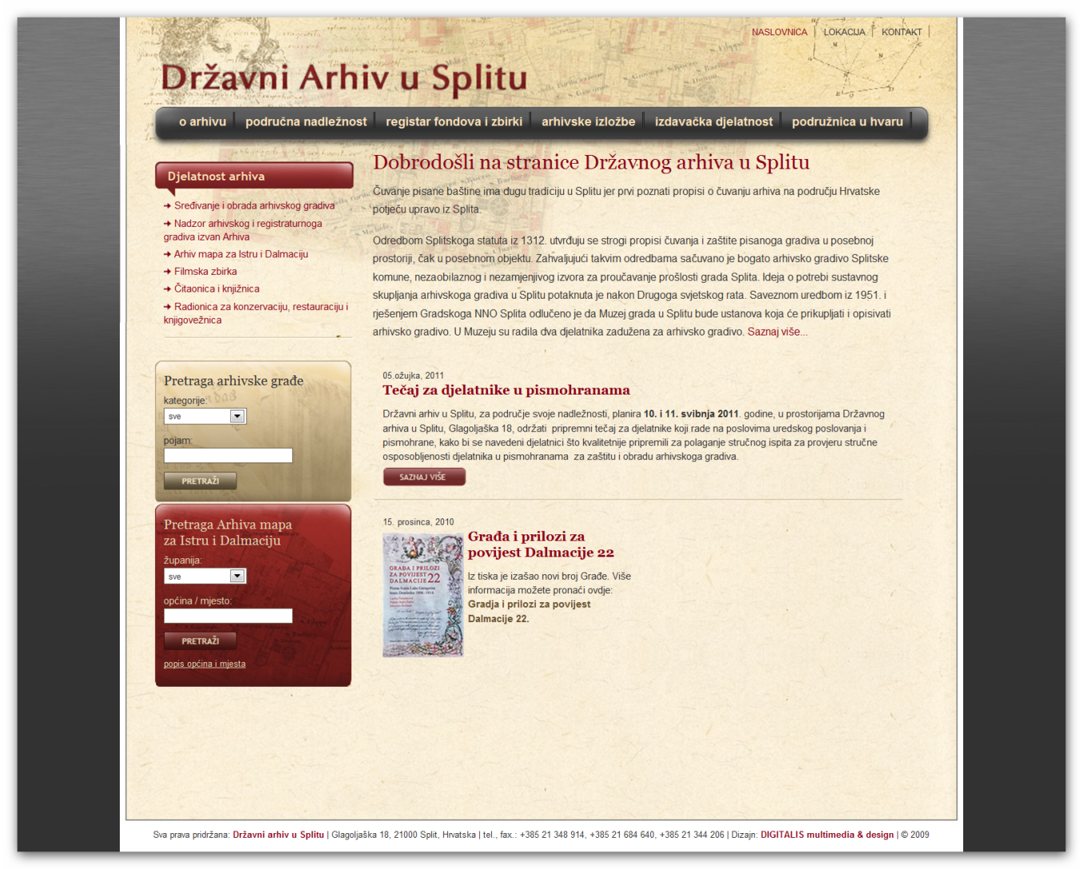

Slide 13
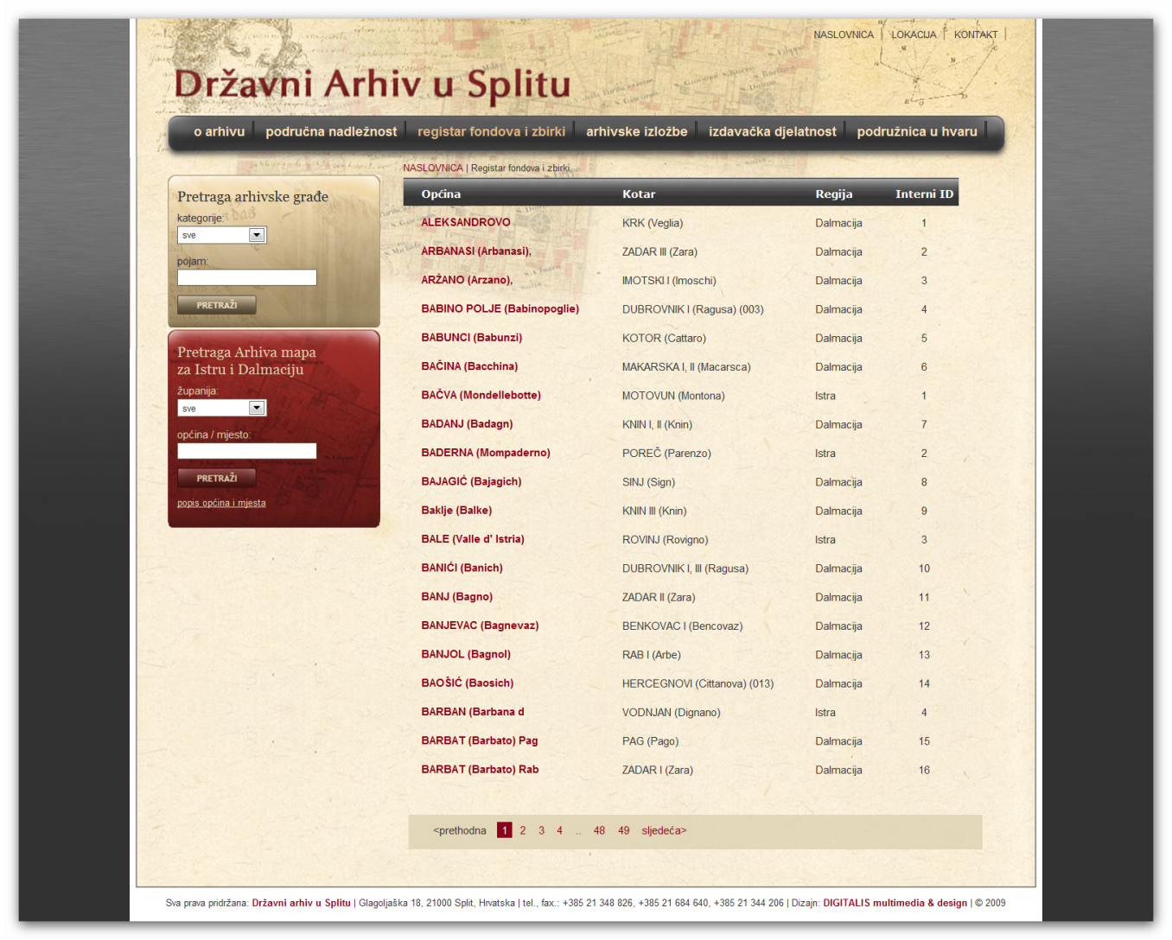

Slide 14
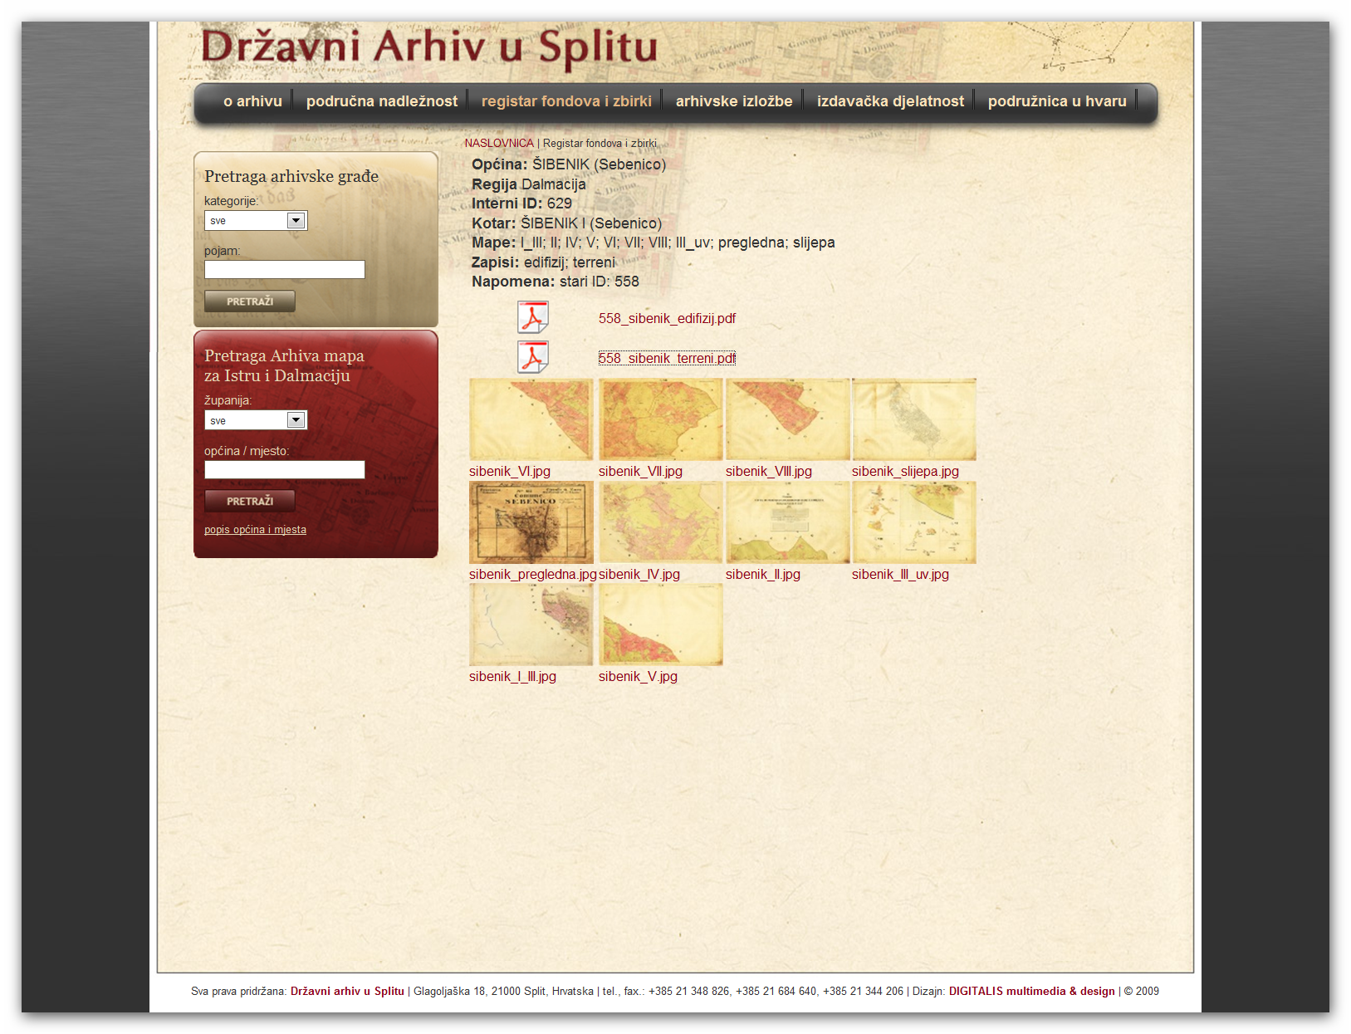

Slide 15


Slide 16


Slide 17
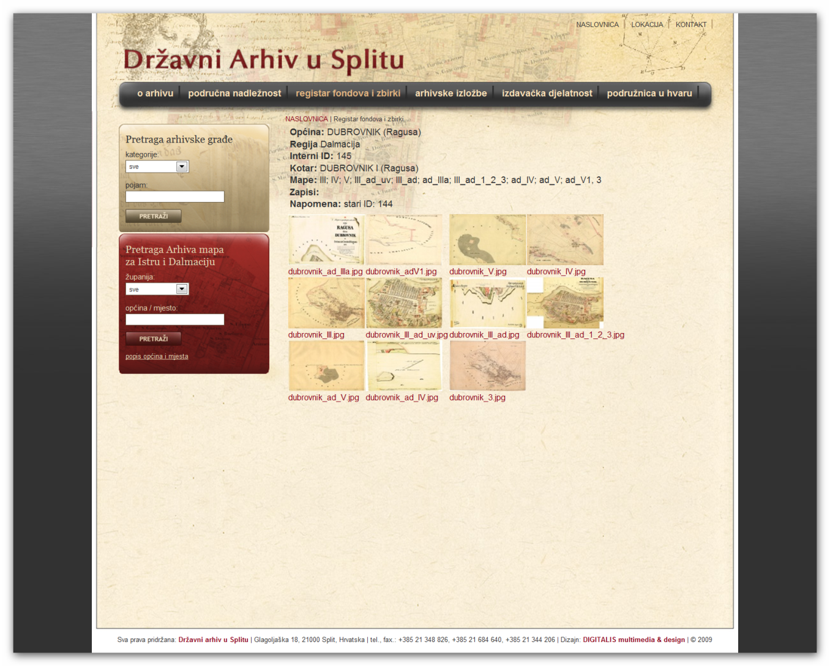

Slide 18
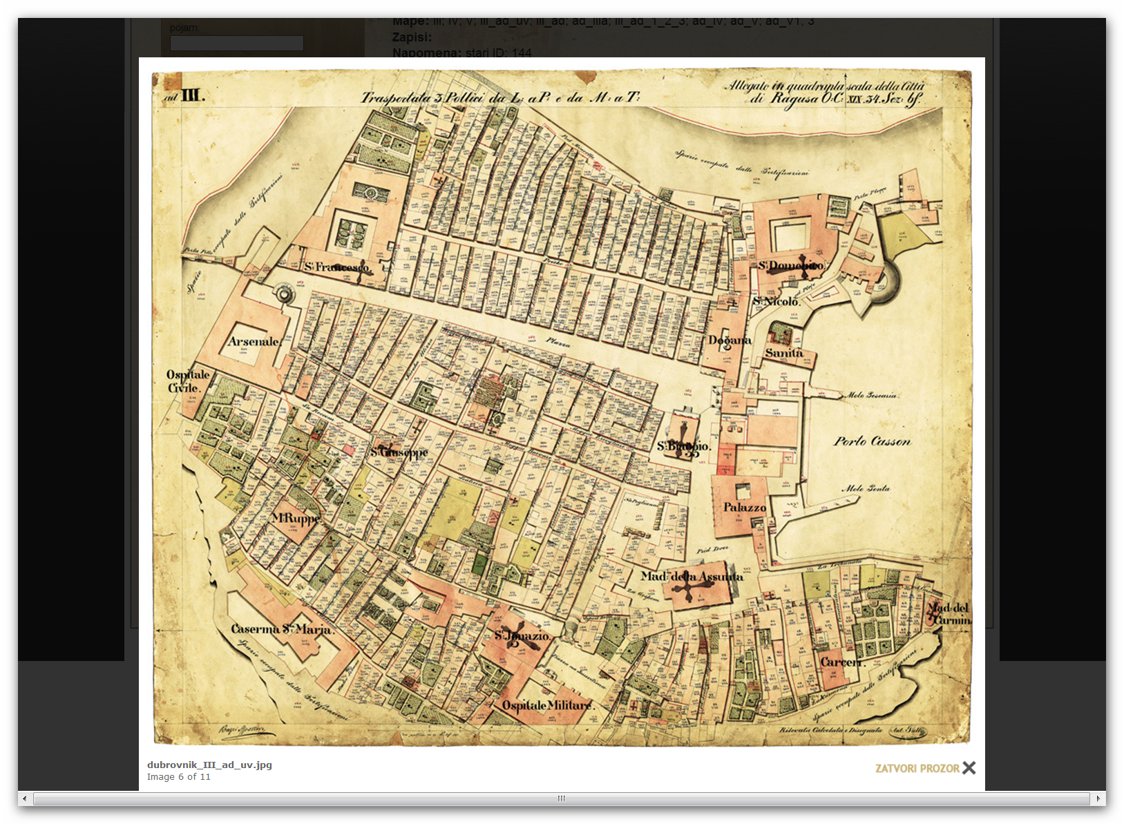

Slide 19
